Slide 1
Commentaires généraux
Penser à présenter le système dans son environnement
Décrire ensuite la chaine fonctionnelle en montrant les composants
>> Mettez-vous debout
Evoquer la problématique
Incollable sur temps de réponse à 5% ecart statique, marges, erreur de trainage
Savoir faire des petits schémas cinématiques
TEC en quasi statique

Slide 2
MINES PONTS
Dans le sujet fourni figurent plusieurs « appels à l’examinateur », pendant lesquels les candidats doivent faire une brève synthèse orale de leurs travaux et répondre aux éventuelles questions complémentaires. Les candidats peuvent solliciter à tout moment l’examinateur : selon la vitesse de progression du candidat, celui-ci se réserve toute latitude pour moduler le contenu initialement proposé, et cela toujours au seul bénéfice du candidat. Un compte-rendu écrit doit être fourni à la fin de l’épreuve.
L’examinateur n’a pas le rôle d’un professeur.

Slide 3
Mines Ponts
Déroulement de l’épreuve Un tirage au sort attribue à chaque candidat un des systèmes du laboratoire. L’ensemble de l’étude à mener sur un système n’est pas connu à l’avance. Les questions sont organisées par pôles, chaque pôle correspond à une problématique spécifique avec un fil conducteur. Les diérents pôles peuvent ne pas être en lien les uns avec les autres et ne sont pas connus à l’avance par le candidat. En eet, seul le premier pôle est prédéterminé, afin de découvrir le système. La suite des activités se développe selon une arborescence choisie au fur et à mesure par les examinateurs. Il résulte de cette façon de procéder que chaque candidat peut se voir proposer un travail éventuellement diérent de ceux proposés aux autres candidats qui seraient interrogés sur un même système. Ainsi, les examinateurs attendent de chaque candidat qu’il mette en place des protocoles d’expérimentations, de réglages et de mesures, élaborées en cohérence avec ce qui est demandé. Lors de ces explications, le candidat se doit de rappeler les hypothèses faites et de montrer en quoi la stratégie envisagée est pertinente pour répondre à la problématique donnée. Le jury est particulièrement sensible au choix des outils les plus appropriés. Quelle que soit la problématique proposée, il n’est pas inutile de garder à l’esprit l’essence même de cette épreuve, à savoir la constatation et l’analyse des écarts entre les attentes d’un cahier des charges et les performances du système, ou celles entre les performances mesurées et celles prévues par un modèle théorique.
De plus, de façon récurrente par rapport aux sessions précédentes, un grand nombre de candidats ne remet pas en question ses propositions : peu ou pas de sens critique pour prendre en compte la diérence entre les résultats d’une simulation et les constats expérimentaux. Un candidat à une école d’ingénieur ne doit-il pas se sentir interpelé lorsqu’il constate des écarts chirés en puissance de 10 ?

Slide 4
Mines Ponts – Conseils pour la session 2022
Les diagrammes SysML constituent l’essentiel des outils de représentation globale des systèmes.
Il est essentiel de s’intéresser aux frontières du système considéré, d’identifier sa fonction principale, les flux d’énergies et les flux d’informations, en prenant soin de systématiquement faire apparaitre les grandeurs physiques mesurées par cesdits capteurs et leurs points de prélèvement dans la chaîne d’énergie. La représentation de ces chaînes est encore trop souvent bâclée ou présentée avec des incohérences manifestes.
Une culture des composants et du vocabulaire des chaînes fonctionnelles usuelles est indispensable pour comprendre les informations données, ainsi que pour s’exprimer. Le jury s’étonne tout particulièrement du peu de connaissances de base de la majorité des candidats concernant, par exemple, le principe de fonctionnement et les grandeurs mesurées par les capteurs les plus usuels (potentiomètre, codeur, . . . ). Cette culture technique et scientifique ne se bachote pas en quelques semaines, mais s’acquiert avec le temps passé en travaux pratiques dans le laboratoire de sciences industrielles durant les durant les deux années de préparation.

Slide 5
Mines Ponts – Approche expérimentale
Certains candidats n’observent pas le système sur lequel ils travaillent lors de son fonctionnement et se contentent de raisonner à partir des seules informations délivrées à l’écran par l’interface logicielle. Cette attitude interroge fortement les examinateurs sur les capacités du candidat à retranscrire une situation réelle, en particulier lorsque le système n’était même pas branché ( !).
La mise en œuvre des logiciels fondamentaux est essentielle pour une expression scientifique de qualité. Il est difficile d’envisager une carrière d’ingénieur sans une certaine aisance dans ce domaine. Par exemple, il est nécessaire de savoir convertir rapidement un tableau de résultats en une courbe imprimée, souvent plus aisée à interpréter, diffuser et commenter. Tous les outils informatiques nécessaires sont disponibles.
Une courbe fraichement imprimée n’est pas une fin en soi : les examinateurs restent surpris de voir les candidats multiplier les impressions en les laissant vierges de toute annotation et commentaire. Ils rappellent qu’une courbe imprimée est le point de départ de la réflexion, qui se mène en deux étapes : premièrement : lecture des variations des valeurs des grandeurs physiques observées, puis deuxièmement : mise en évidence des caractéristiques extraites en complétant les figures produites.
La confrontation entre résultats expérimentaux et modèles théoriques permet de discuter de la pertinence des modèles et de proposer des modifications, or, cette dernière étape est rarement proposée par les candidats. Concernant l’approche disciplinaire :
L’expression graphique est capitale, et l’élaboration de schémas de principe requiert le plus grand soin, quelle que soit la nature de ces schémas (électrique, mécanique, etc.). De fait, les examinateurs sont souvent déroutés par les propositions de schéma de certains candidats parfaitement inadaptés, du fait de leur taille minuscule ou du fait qu’ils ne traduisent tout simplement pas la réalité du système qu’ils ont sous les yeux. Enfin, en mécanique, l’orientation de l’espace et la mise en place de systèmes de repérage sont des préalables indispensables à toute réflexion argumentée.
Les vecteurs et les torseurs sont des entités à utiliser de la façon la plus simple possible en évitant de projeter systématiquement.
Les équations des systèmes linéaires continus et les résultats classiques ne peuvent être associés qu’à des systèmes dont on a préalablement identifié leurs entrées et leurs sorties.
Les notations des objets mathématiques manipulés sont à choisir de préférence en conformité avec les standards scientifiques usuels. En eet, les examinateurs restent perplexes devant le nombre de propositions tellement surprenantes d’originalité ou de complexité inutile que les candidats concernés n’ont plus aucune idée de la nature de l’objet manipulé et n’arrivent en conséquence pas à mener les calculs demandés.
Des connaissances précises acquises des autres disciplines ne sont pas à négliger et sont à exploiter avec discernement. Un exemple issu des Sciences Physiques : comme souligné plus haut, la culture de base sur les actionneurs électriques aide à la conduite d’activités demandées ; inversement, qualifier systématiquement de « filtre » le système étudié à la vue des diagrammes harmoniques relève d’un amalgame maladroit. Être capable de rapprocher les disciplines, aptitude propre au travail de l’ingénieur, est apprécié dans cette épreuve.

Slide 6
Centrale – Partie 1
La première partie est conçue pour une durée d’environ quarante-cinq minutes. L’ensemble des activités amène les candidats à montrer leur capacité à s’approprier le support matériel fourni, analyser un système complexe, vérifier un ensemble d’exigences attendues du système industriel associé et comprendre la problématique objet de l’étude. Pour cela, les activités de cette partie sont conçues de façon à permettre aux candidats :
de s’approprier et de présenter le support, de dégager son organisation structurelle sous forme de chaines fonctionnelles d’information et d’énergie, etc. ;
d’évaluer l’écart entre un niveau de performance attendu et un niveau de performances mesuré (ou simulé) ;
de s’approprier la problématique retenue pour la suite de l’étude.
Pour les chaines d’énergie et d’information, les candidats doivent être capables :
de préciser les fonctions constitutives, de localiser sur le système les différents constituants associés et de décrire leur principe de fonctionnement (par exemple les capteurs les plus classiques) ;
de présenter la structure des capteurs et leur principe de fonctionnement, de préciser le type de signal de sortie, ses propriétés, etc.).

Slide 7
La deuxième partie, d’une durée de 60 minutes maximum, est conçue autour d’une activité de modélisation et réalisée en autonomie encadrée. Elle permet aux candidats de montrer leur capacité à prendre des initiatives, à formuler et justifier des hypothèses, à progresser en autonomie et à critiquer leurs résultats. La démarche proposée est évaluée et les examinateurs interviennent en fournissant des informations en vue de faciliter ou débloquer leur progression.
La construction de cette partie a comme objectif d’élaborer ou de compléter un modèle qui sera exploité dans la suite de l’étude. Par exemple :
développement d’un modèle multi-physique de niveau adapté aux objectifs de l’étude tout en restant réalisable durant le temps imparti
mise en équation d’un modèle de complexité raisonnable pour les candidats (des éléments sont fournis afin de les aider), formulant des hypothèses clairement énoncées et justifiées, pour définir la forme du modèle qui fera l’objet d’une identification ou validation ultérieure ;
identification d’un modèle de comportement au regard de réponses expérimentales ;
développement et mise en œuvre d’une identification expérimentale d’un modèle fourni ;
enrichissement ou raffinement d’un modèle donné en ajoutant des éléments fonctionnels complémentaires (capteurs, actionneurs, etc.) ;
etc.
Cette partie nécessite d’imaginer, de développer, de justifier et de réaliser des protocoles expérimentaux permettant d’identifier et de valider expérimentalement ou par simulation des paramètres d’un modèle et de les recaler si besoin.
Dans tous les cas, toute mise en équation, lorsqu’elle est nécessaire, reste limitée à des relations simples, et l’objectif est généralement de définir la forme du modèle qui sera identifié ou recalé.
Dans le cadre de ces activités, l’appel à des outils de modélisation causale ou acausale peut être nécessaire.
À noter que la démarche amenant à une solution au problème étudié est rarement unique.
Ainsi, des démarches ou hypothèses différentes peuvent conduire à des solutions distinctes du problème abordé lors de cette deuxième partie. Les examinateurs s’attachent à dissocier l’exactitude des valeurs trouvées de la cohérence et de la pertinence de la démarche. Le jury évalue les capacités à prendre des initiatives, à formuler des hypothèses, à évoluer en autonomie, à critiquer les choix effectués, à justifier les solutions apportées aux problèmes rencontrés et enfin à aboutir à une démarche structurée menant à une solution. Ainsi, de manière générale, cette partie entend valoriser le travail des candidats qui ont préparé spécifiquement l’épreuve de travaux pratiques durant toute l’année pour acquérir les compétences nécessaires à l’étude et la modélisation d’un système complexe de façon autonome.

Slide 9
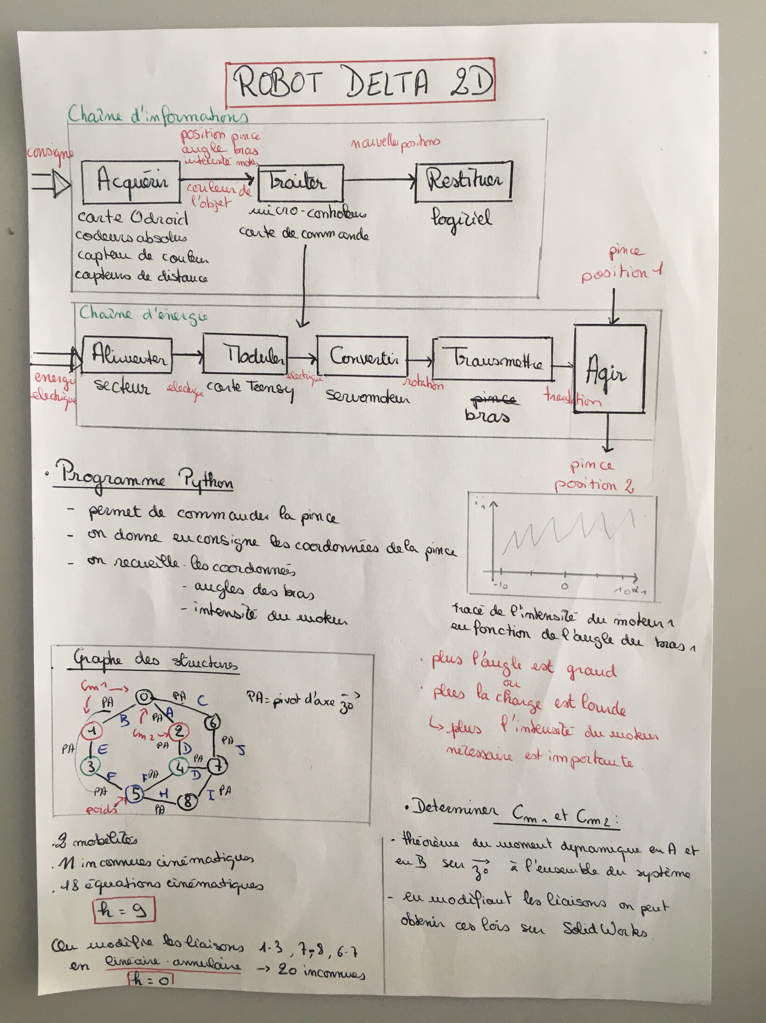

Slide 10
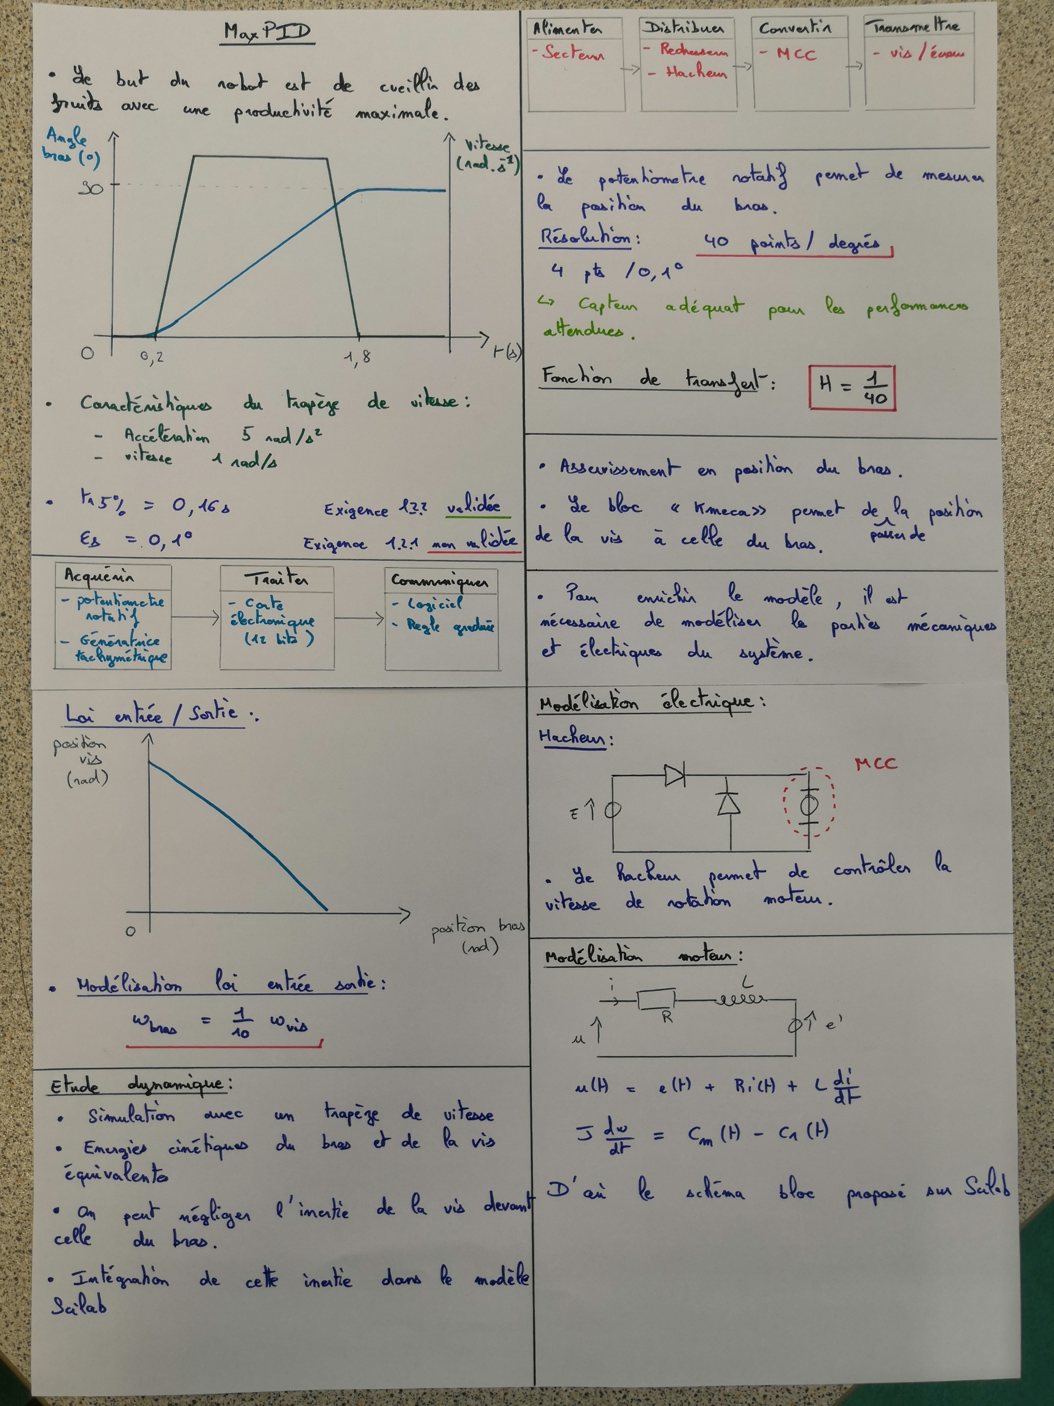

Slide 11
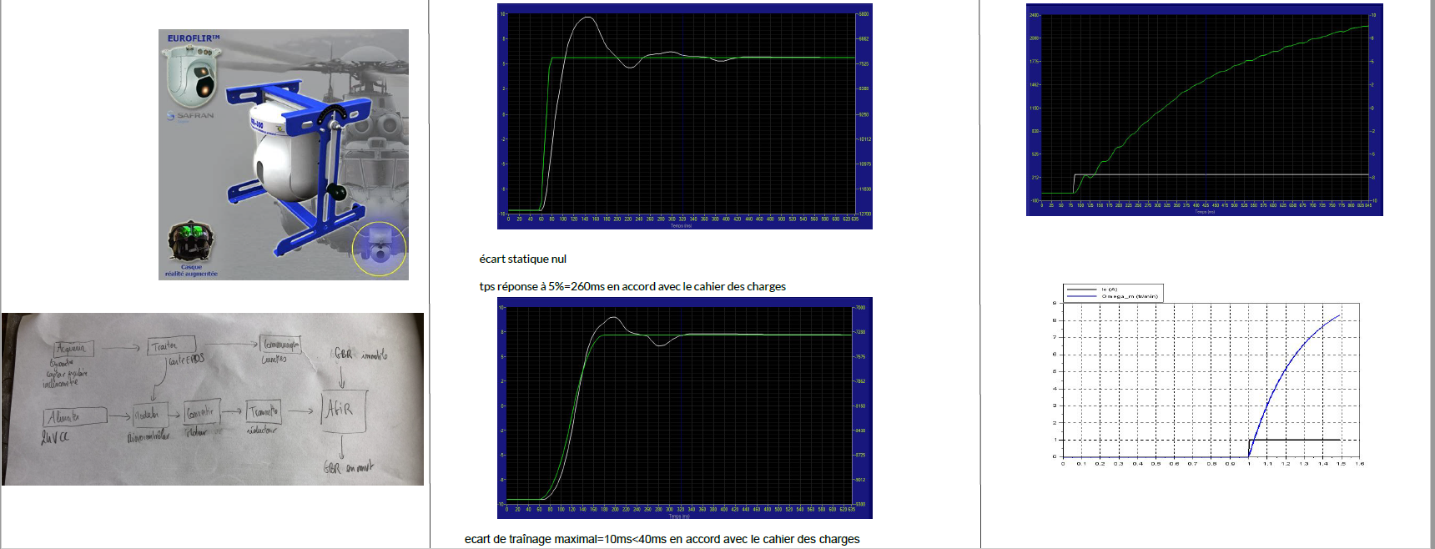

Slide 12
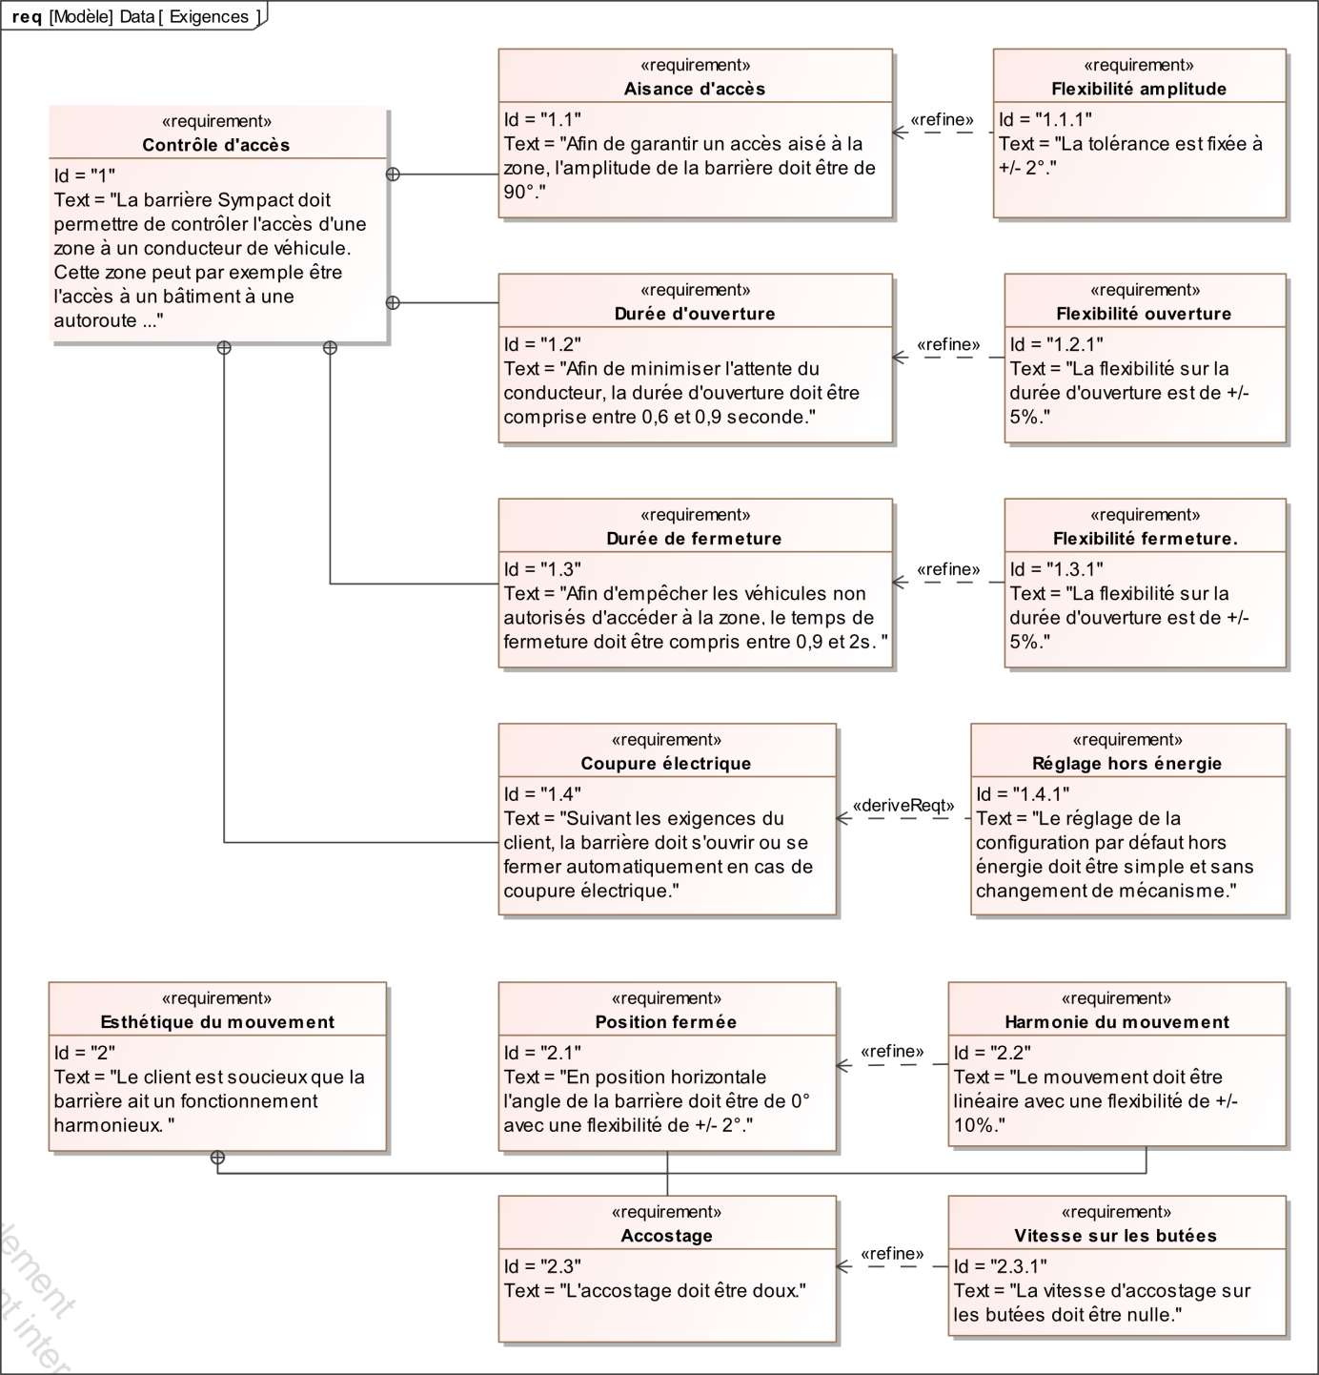
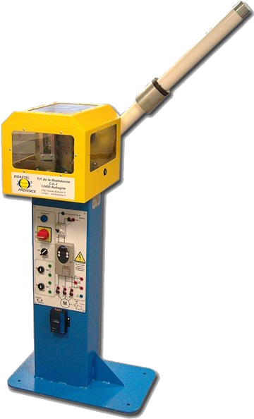
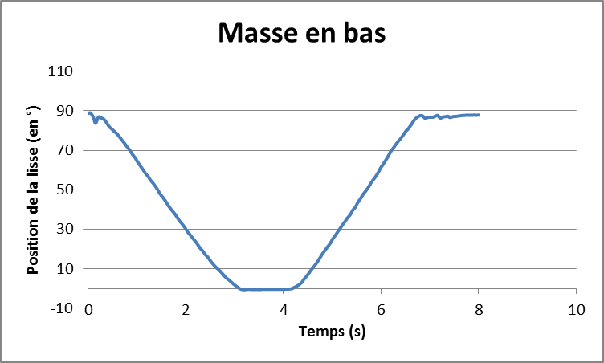
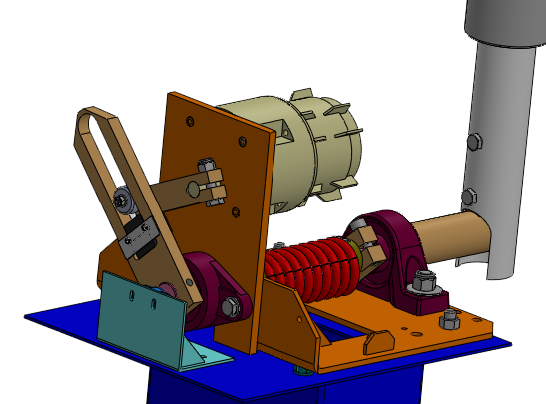
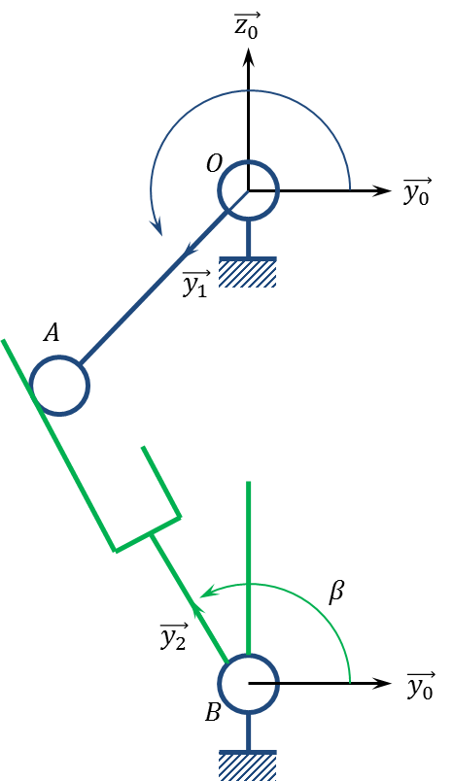
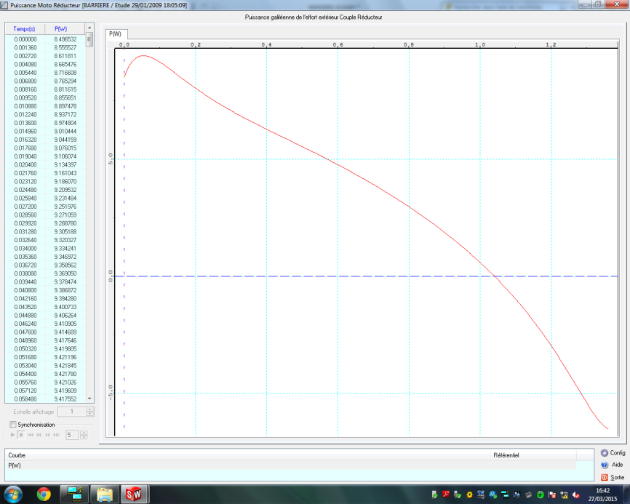
Problématique : le moteur utilisé est-il adapté au cahier des charges ?
Critères de dimensionnement du moteur :
Taux de rotation
Couple
Perf. souhaitées :
Temps ouverture <1s
Temps fermeture <2s
Système souhaité
Domaine du client
Écart de près de 2s
Choix N (tr/min)
Augmenter la vitesse de pilotage
A coups sur la barrière
Système réel
Domaine du laboratoire
Perf mesurées
Temps ouverture 2,6 s
Temps fermeture 2,9s
Choix C et P (Nm et W)
Couple ~5Nm
P ~10 W
Système simulé
Domaine de la simulation
Performances simulées
Effets dyn.
Frottements et ressort à intégrer

Slide 13
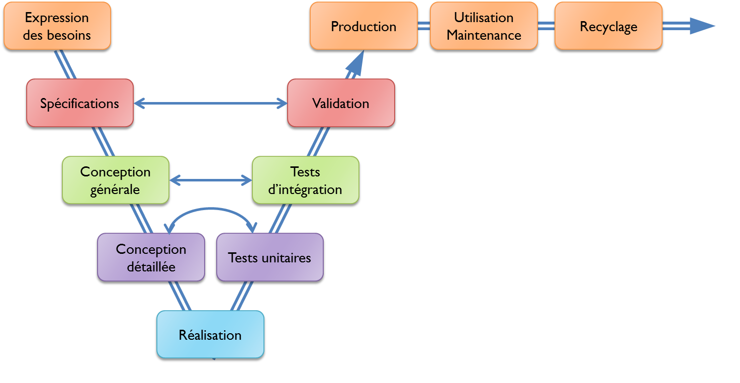
Problématique : le moteur utilisé est-il adapté au cahier des charges ?
Critères de dimensionnement du moteur :
Taux de rotation
Couple
Paramètres cinématiques et dynamiques

Slide 14
Performances attendues
Performances simulées et mesurées
Démarche et conclusion
Problématique : le moteur utilisé est-il adapté au cahier des charges ?
Méthode expérimentale (Test de d’influence de la fréquence du variateur)
Choix de la consigne en vitesse
?
Expérimentation
?
Simulation
Simulation :résolution du PFD
Choix du couple moteur et de la puissance du moteur
Intégration du couple ressort, des frottements…
Choix affiné
Simulation

